Slide 1
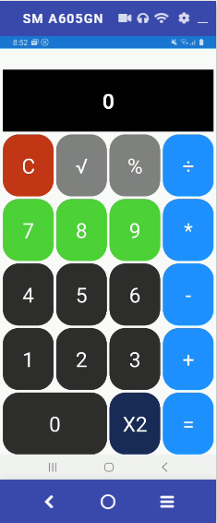

Crear una Calculadora Básica
Un uso habitual es crear una Calculadora Básica de Operaciones Matemáticas como son la (Suma, Resta, Multiplicación y División), hoy vamos a ver una de las formas sencillas que podemos implementar este tipo de aplicación, con algún diseño que nos permita tener una aplicación, muy linda y que funcione correctamente.
Nos basaremos en este video: https://www.youtube.com/watch?v=oj5IHxTurf8&ab_channel=XamarinGuy

Slide 2
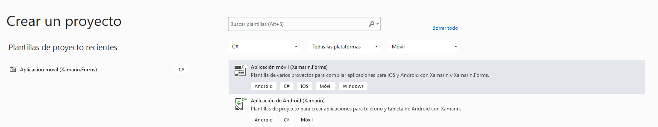
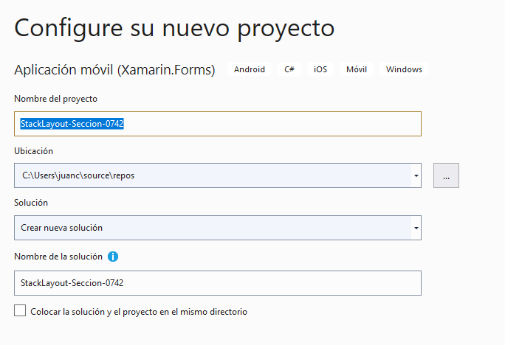

Creamos nuestro proyecto y seguimos los pasos tan cual se indica.
1
2

Slide 3
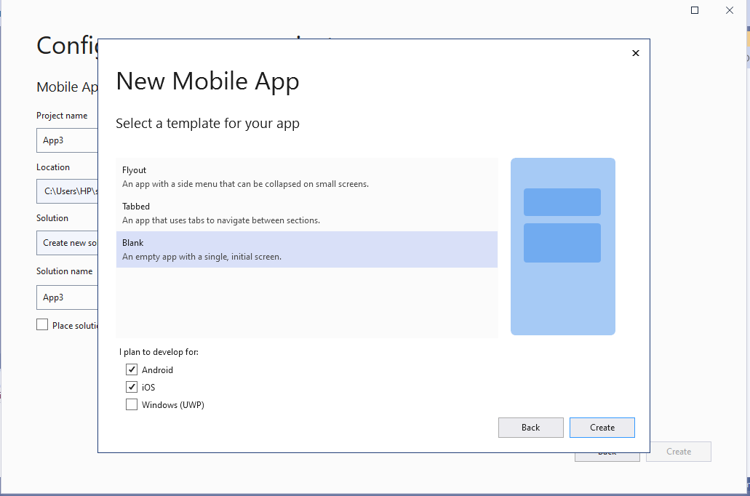
Le damos a Crear y esperamos que termine de crear nuestro proyecto y hacer las modificaciones necesarias.
5
3
Al darle a crear nos saldra esta Ventana con las opciones de (Maestro Detalle, Con Pestaña, Shell, y En Blanco), si tienen en el programa en Español o en Ingles son las mismas opciones, aqui vamos a escoger la ultima opcion, la cual es una Solucion en Blanco,.
4
Al escoger la ultima opcion, la cual es una Solucion en Blanco, veremos donde dice (“Plan to Develop for”) 3 opciones, las cuales son (Android, IOS, Windows (UWP)), esta ultima desactivada por defecto, es decir al crear esta Solucion, ya viene con las principales Plataformas (Android, IOS, y Windows), para poder compilar y desplegar en algunos de estos sistemas Operativos.

Slide 4
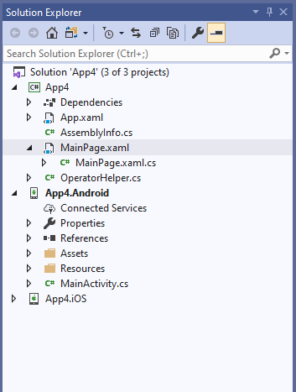
Aqui nos abrira nuestro explorador de objectos y veremos la estrutura que ya conocemos de Xamarin, nuestro Código compartido, nuestro Proyecto Android, y nuestro Proyecto IOS, vamos a crear una clase llamada OperatorHelper.cs.

Slide 5
public static class OperatorHelper
{
public static double Calculate(double value1, double value2, string myoperator)
{
double result = 0;
switch (myoperator)
{
case "÷":
result = value1 / value2;
break;
case "*":
result = value1 * value2;
break;
case "+":
result = value1 + value2;
break;
case "-":
result = value1 - value2;
break;
}
return result;
}
}
Dentro de nuestra clase OperatorHelper.cs, vamos a colocar el siguiente código, este nos servira para crear las operaciones basica .

Slide 6
<?xml version="1.0" encoding="utf-8" ?>
<ContentPage xmlns="http://xamarin.com/schemas/2014/forms"
xmlns:x="http://schemas.microsoft.com/winfx/2009/xaml"
x:Class="App4.MainPage"
Title="Calculadora">
<ContentPage.Padding>
<OnPlatform x:TypeArguments="Thickness">
<OnPlatform.Android>0,40,0,0</OnPlatform.Android>
<OnPlatform.iOS>0,40,0,0</OnPlatform.iOS>
</OnPlatform>
</ContentPage.Padding>
<ContentPage.Resources>
<ResourceDictionary>
<Style x:Key ="infostyle" TargetType="Button">
<Setter Property="WidthRequest" Value="50" />
<Setter Property="HeightRequest" Value="50"/>
<Setter Property="BorderRadius" Value="30"/>
<Setter Property="TextColor" Value="White"/>
<Setter Property="FontSize" Value="36"/>
</Style>
</ResourceDictionary>
</ContentPage.Resources>
<Grid Padding="5,0" RowSpacing="5" ColumnSpacing="5" >
<Grid.RowDefinitions>
<RowDefinition Height="1*" />
<RowDefinition Height="*" />
<RowDefinition Height="*" />
<RowDefinition Height="*" />
<RowDefinition Height="*" />
<RowDefinition Height="*" />
</Grid.RowDefinitions>
<Grid.ColumnDefinitions>
<ColumnDefinition Width="*" />
<ColumnDefinition Width="*" />
<ColumnDefinition Width="*" />
<ColumnDefinition Width="*" />
</Grid.ColumnDefinitions>
<Label x:Name="resultText" Padding="20" FontSize="36" FontAttributes="Bold" BackgroundColor="Black" Text="Seecion-0742"
TextColor="White" HorizontalTextAlignment="Center" VerticalTextAlignment="Center"
LineBreakMode="NoWrap" Grid.ColumnSpan="4" />
En nuestro código MainPage.xaml, vamos a sustituir completamente por este código que tenemos aqui, donde dibujaremos todos los botones, letreros, tamaño, y colores que tendra nuestra aplicacion, lo de esta pagina que vemos a la derecha, como el código de la siguiente pagina.

Slide 7
<Button Text="C" Grid.Row="1" Grid.Column="0" Style="{StaticResource infostyle}" BackgroundColor="#c23616" Clicked="OnClear" />
<Button Text="√" Grid.Row="1" Grid.Column="1" Style="{StaticResource infostyle}" BackgroundColor="#808080" FontSize="36" Clicked="OnSquareRoot"/>
<Button BorderRadius="30" Text="%" Grid.Row="1" Grid.Column="2" Style="{StaticResource infostyle}" BackgroundColor="#808080" Clicked="OnPercentage"/>
<Button Text="7" Grid.Row="2" Grid.Column="0" BackgroundColor="#4cd137" Clicked="OnSelectNumber" Style="{StaticResource infostyle}"/>
<Button Text="8" Grid.Row="2" Grid.Column="1" BackgroundColor="#4cd137" Clicked="OnSelectNumber" Style="{StaticResource infostyle}" />
<Button Text="9" Grid.Row="2" Grid.Column="2" BackgroundColor="#4cd137" Clicked="OnSelectNumber" Style="{StaticResource infostyle}" />
<Button Text="4" Grid.Row="3" Grid.Column="0" BackgroundColor="#2e2e2e" Clicked="OnSelectNumber" Style="{StaticResource infostyle}"/>
<Button Text="5" Grid.Row="3" Grid.Column="1" BackgroundColor="#2e2e2e" Clicked="OnSelectNumber" Style="{StaticResource infostyle}" />
<Button Text="6" Grid.Row="3" Grid.Column="2" BackgroundColor="#2e2e2e" Clicked="OnSelectNumber" Style="{StaticResource infostyle}" />
<Button Text="1" Grid.Row="4" Grid.Column="0" BackgroundColor="#2e2e2e" Clicked="OnSelectNumber" Style="{StaticResource infostyle}"/>
<Button Text="2" Grid.Row="4" Grid.Column="1" BackgroundColor="#2e2e2e" Clicked="OnSelectNumber" Style="{StaticResource infostyle}"/>
<Button Text="3" Grid.Row="4" Grid.Column="2" BackgroundColor="#2e2e2e" Clicked="OnSelectNumber" Style="{StaticResource infostyle}" />
<Button Text="0" Grid.Row="5" Grid.Column="0" Grid.ColumnSpan="2" BackgroundColor="#2e2e2e" Clicked="OnSelectNumber" Style="{StaticResource infostyle}"/>
<Button Text="x2" Grid.Row="5" Grid.Column="2" BackgroundColor="#192a56" Clicked="squareclicked" Style="{StaticResource infostyle}" />
<Button Text="=" Grid.Row="5" Grid.Column="3" BackgroundColor="#1e90ff" Clicked="OnCalculate" Style="{StaticResource infostyle}"/>
<Button Text="÷" Grid.Row="1" Grid.Column="3" BackgroundColor="#1e90ff" Clicked="OnSelectOperator" Style="{StaticResource infostyle}"/>
<Button Text="*" Grid.Row="2" Grid.Column="3" BackgroundColor="#1e90ff" Clicked="OnSelectOperator" Style="{StaticResource infostyle}" />
<Button Text="-" Grid.Row="3" Grid.Column="3" BackgroundColor="#1e90ff" Clicked="OnSelectOperator" Style="{StaticResource infostyle}" />
<Button Text="+" Grid.Row="4" Grid.Column="3" BackgroundColor="#1e90ff" Clicked="OnSelectOperator" Style="{StaticResource infostyle}" />
</Grid>
</ContentPage>

Slide 8
En nuestro código C#, del MainPage.xaml.cs, vamos a colocar estos codigos, los cuales son los siguientes, que van a controlar las operaciones cada uno de los botones, y los metodos y eventos que seran necesarios para realizar las operaciones matematicas, y los eventos que disparan estas operaciones.
public partial class MainPage : ContentPage
{
int currentState = 1;
string myoperator;
double firstNumber, secondNumber;
public MainPage()
{
InitializeComponent();
OnClear(this, null);
}
void OnSelectNumber(object sender, EventArgs e)
{
Button button = (Button)sender;
string pressed = button.Text;
//validation before button is pressed
//if the current result is 0 in text box then we will direct the calculator to exclude 0 when pressing busttons
if (this.resultText.Text == "0" || currentState < 0)//at first current state is 1
{
this.resultText.Text = "";//here the text value will be cleared when pressing button
if (currentState < 0) //at first current value is 1 so this condition is excluded
currentState *= -1;
}
this.resultText.Text += pressed;// this condition is called when current state is greater and text box will aquire the pressed
double number;//if we are going to assign two dynamic number for a given variable using try parse method
if (double.TryParse(this.resultText.Text, out number))
{
this.resultText.Text = number.ToString("N0");
if (currentState == 1)
{
firstNumber = number;//at first current state will be 1 and it will assign first number with the pressed number variable
}
else
{
secondNumber = number;//it will be implemented as the number of current state changes i.e. 2
}
}
}

Slide 9
void OnSelectOperator(object sender, EventArgs e)//event is called when the select operator is called
{
currentState = -2;
Button button = (Button)sender;
string pressed = button.Text;
myoperator = pressed;
}
void OnClear(object sender, EventArgs e)// this method is called when we press the AC button
{
firstNumber = 0;
secondNumber = 0;
currentState = 1;
this.resultText.Text = "0";
}
void OnPercentage(object sender, EventArgs e) //This method is useful when we are going to find out percentage of last rsulting variable or the initial variable
{
if ((currentState == -1) || (currentState == 1))//please use some break point to check when we are going to get current state value as -1 or 1
{
//var result = OperatorHelper.MyPercentage(firstNumber, myoperator);
var result = firstNumber / 100;
this.resultText.Text = result.ToString();
firstNumber = result;
currentState = -1;
}
}

Slide 10
void OnCalculate(object sender, EventArgs e) //This method is called when we have both first number and second number and we are going to evaluate those number
{
if (currentState == 2)
{
var result = OperatorHelper.Calculate(firstNumber, secondNumber, myoperator);
this.resultText.Text = result.ToString();
firstNumber = result;
currentState = -1;
}
}
void OnSquareRoot(object sender, EventArgs e) //We call this event when we have one resulting number or initial number ,we are going to find out the square root of that number
{
if ((currentState == -1) || (currentState == 1))
{
//var result = OperatorHelper.MySquareRoot(firstNumber, myoperator);
var result = Math.Sqrt(firstNumber);
this.resultText.Text = result.ToString();
firstNumber = result;
currentState = -1;
}
}
private void squareclicked(object sender, EventArgs e)//We call this method when we have one resulting number or initial number ,we are going to find out the square root of that number
{
if ((currentState == -1) || (currentState == 1))
{
//var result = OperatorHelper.MySquare(firstNumber, myoperator);
var result = firstNumber * firstNumber;
this.resultText.Text = result.ToString();
firstNumber = result;
currentState = -1;
}
}
}

Slide 11
using System;
using Android.App;
using Android.Content.PM;
using Android.Runtime;
using Android.Views;
using Android.Widget;
using Android.OS;
namespace App4.Droid
{
[Activity(Label = "App4", Icon = "@mipmap/icon", Theme = "@style/MainTheme", MainLauncher = true, ConfigurationChanges = ConfigChanges.ScreenSize | ConfigChanges.Orientation | ConfigChanges.UiMode | ConfigChanges.ScreenLayout | ConfigChanges.SmallestScreenSize )]
public class MainActivity : global::Xamarin.Forms.Platform.Android.FormsAppCompatActivity
{
protected override void OnCreate(Bundle bundle)
{
//TabLayoutResource = Resource.Layout.Tabbar;
//ToolbarResource = Resource.Layout.Toolbar;
base.OnCreate(bundle);
global::Xamarin.Forms.Forms.Init(this, bundle);
LoadApplication(new App());
}
public override void OnRequestPermissionsResult(int requestCode, string[] permissions, [GeneratedEnum] Android.Content.PM.Permission[] grantResults)
{
Xamarin.Essentials.Platform.OnRequestPermissionsResult(requestCode, permissions, grantResults);
base.OnRequestPermissionsResult(requestCode, permissions, grantResults);
}
}
}
En el código MainActivity.cs, del proyecto Android, vamos a colocar este código, sustituyendo el que esta, quedando de esta forma.

Slide 12
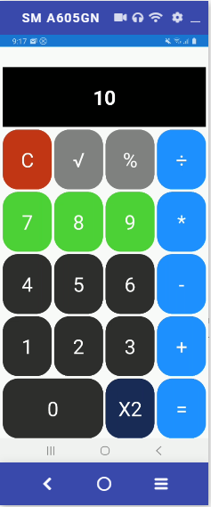
Listo ahora vamos a probar nuestra aplicacion, hacienda algunas operaciones y probando los botones de limpieza, etc.

